Slide 1
Sistema de Gerenciamento e Controle de Frota

Slide 2
Problematização: Empresa que possui vários polos localizados em diferentes regiões do país. Para garantir um fluxo eficiente de mercadorias entre esses polos, é necessário um sistema que permita o controle e gerenciamento dos veículos utilizados no transporte, bem como o registro das operações de engate e desengate dos semirreboques e reboques. Atualmente, a empresa enfrenta dificuldades para rastrear e monitorar o deslocamento dos veículos, o motorista responsável, bem como para registrar as operações de engate e desengate. Isso resulta em atrasos nas entregas, falta de controle sobre a utilização dos recursos e dificuldades na gestão da frota.

Slide 3
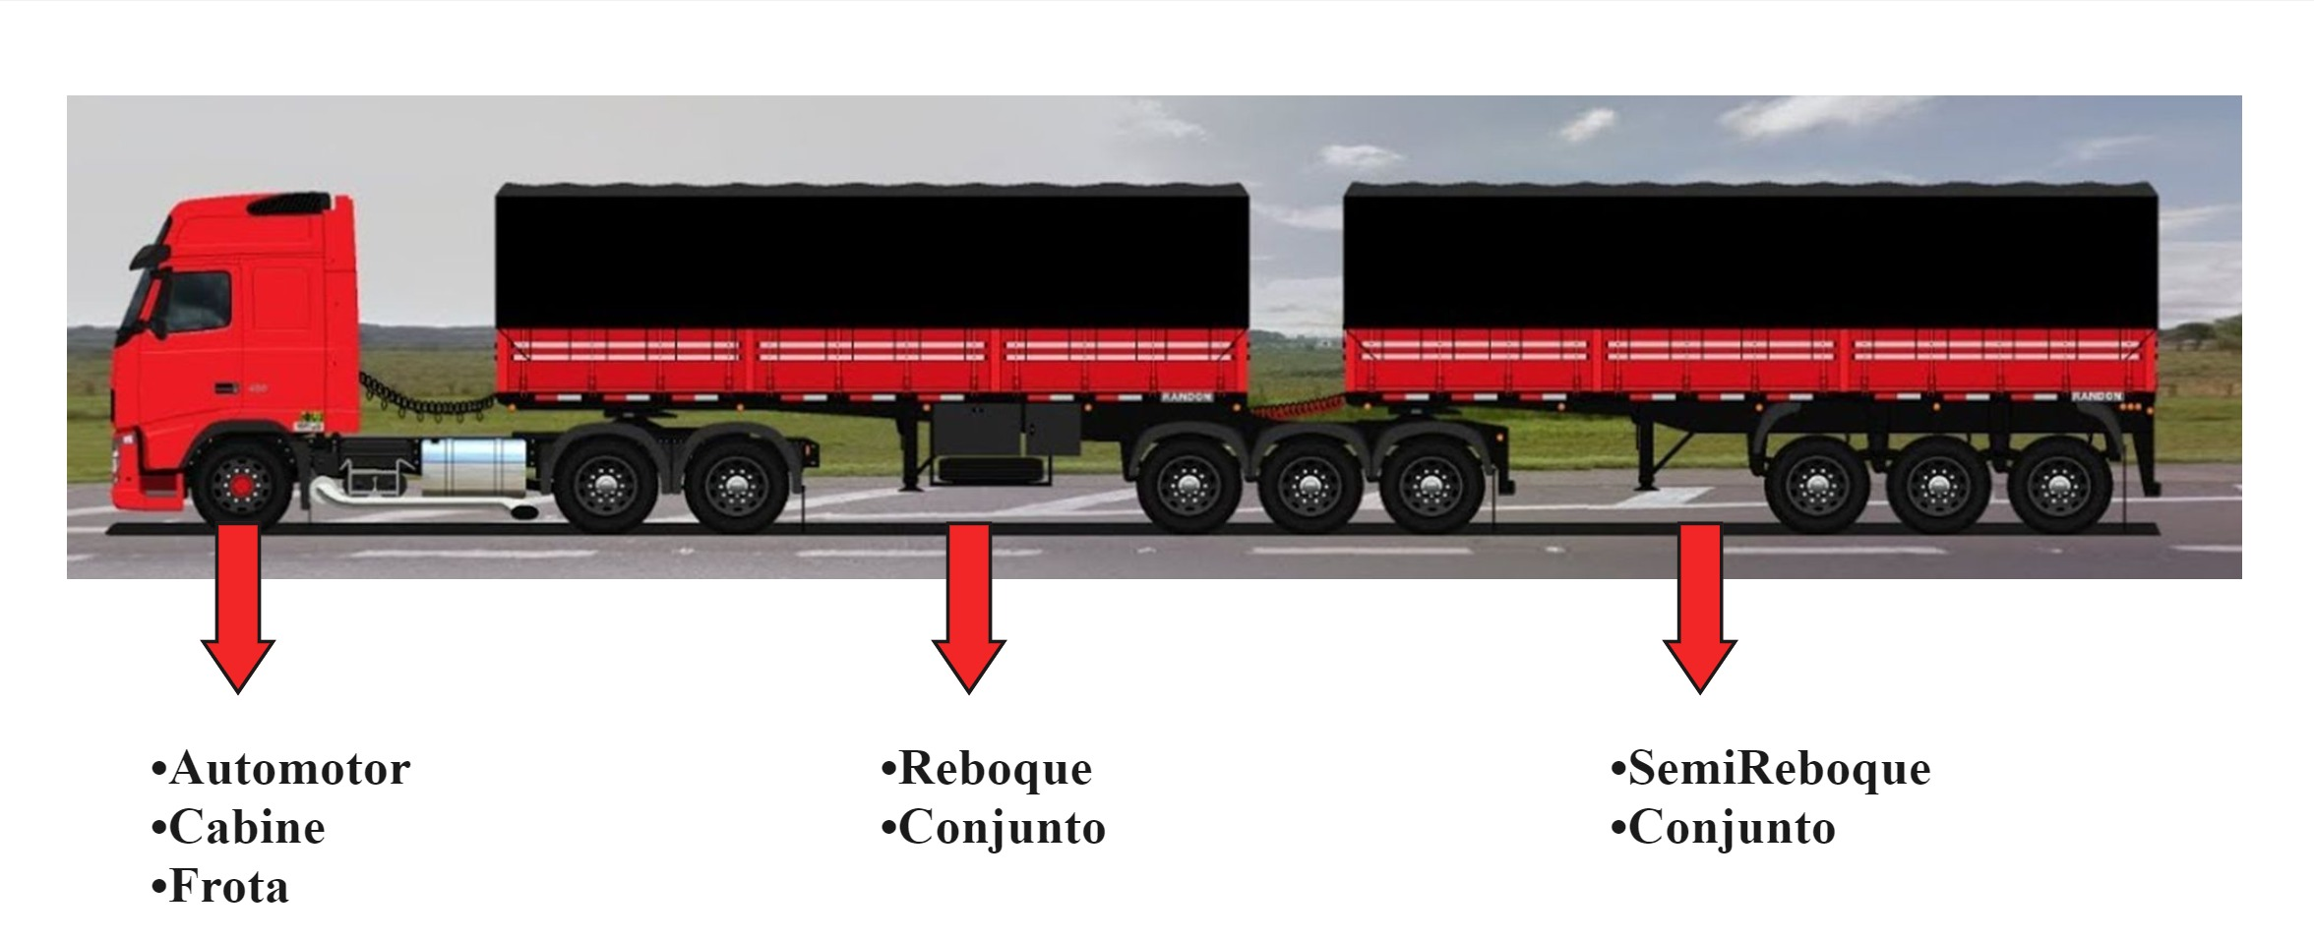

Slide 4
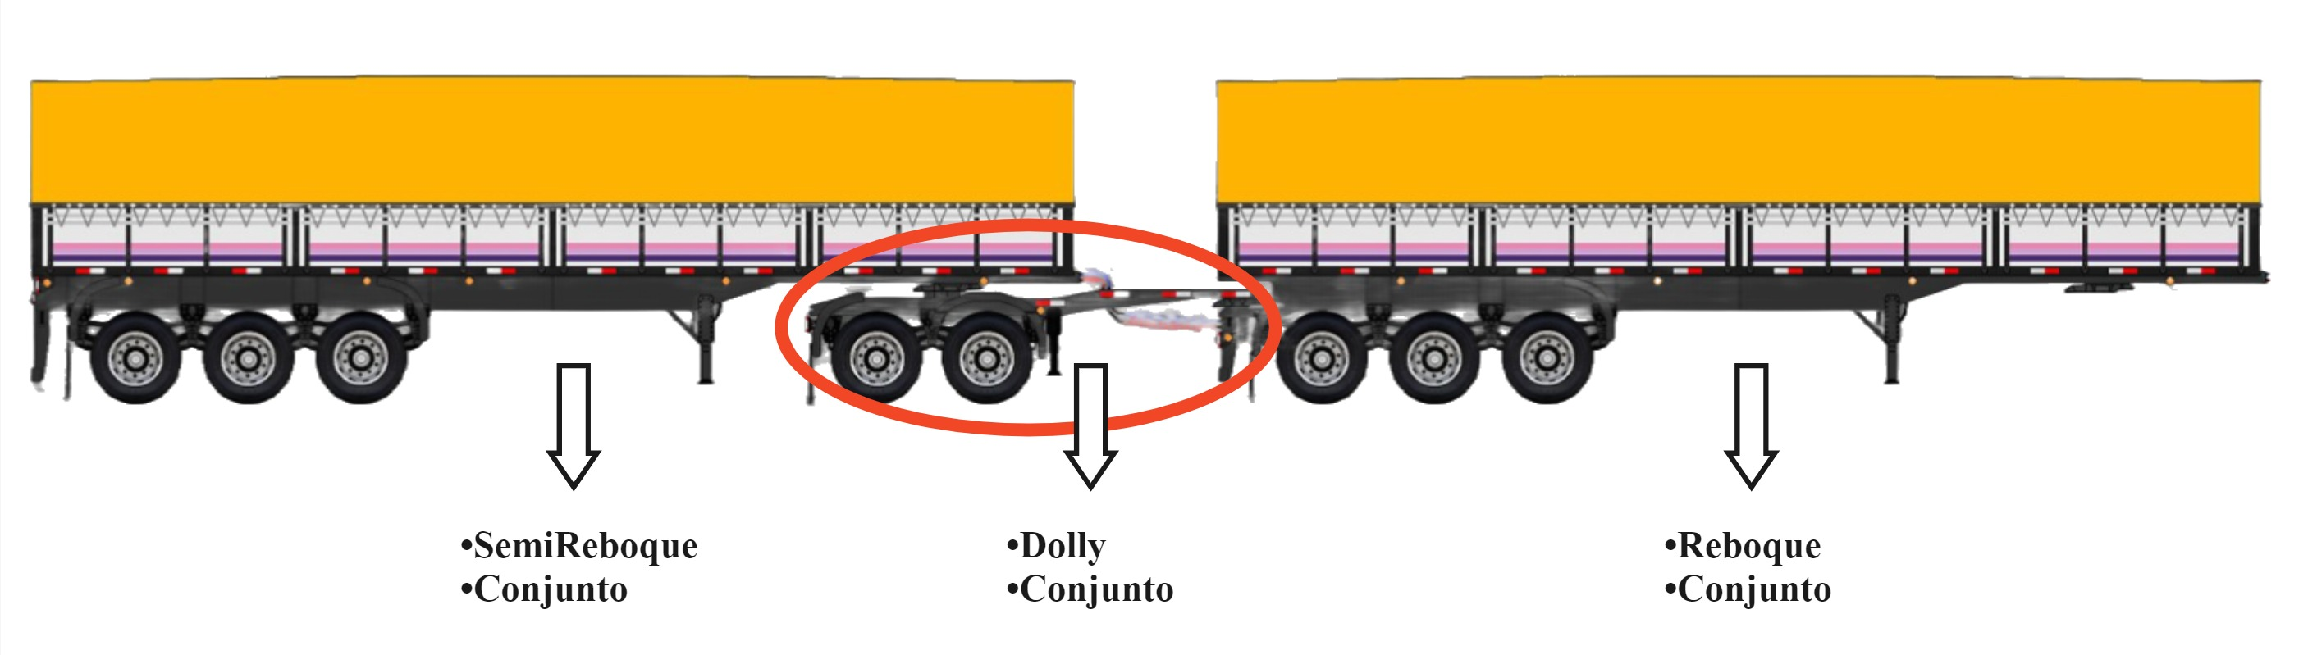

Slide 5
Exemplo Real Hipotético: Suponhamos que a empresa precise enviar um carregamento de produtos de seu polo central, localizado em São Paulo, para um dos polos regionais localizado em Salvador, na Bahia. O transporte dessa carga requer o engate de um semirreboque a um caminhão para realizar o trajeto. Registro automatizado das operações de engate e desengate, garantindo o registro preciso das atividades e reduzindo os atrasos no processo logístico. Disponibilidade de um histórico detalhado das operações de transporte Melhoria na comunicação entre os polos, com a possibilidade de compartilhar informações e coordenar as operações de transporte de forma mais eficaz. Assim, a implementação desse sistema permitiria à empresa otimizar suas operações logísticas, reduzir custos e melhorar a qualidade do serviço prestado aos clientes em todo o país.

